Slide 1
分布式系统
组长：吴文韬
组员：陈健军、张辉
2019.4.10

Slide 2
目录
1
项目简介
2
客户端
CONTENTS
3
主逻辑服务器
4
登录注册服务器
5
数据库服务器

Slide 3

01
CHAPTER
项目简介

Slide 4
项目简介

Slide 5
02
CHAPTER
客户端

Slide 6
客户端

Slide 7
03
CHAPTER
主逻辑服务器

Slide 8
主逻辑服务器

Slide 9
04
CHAPTER
登录注册服务器

Slide 10
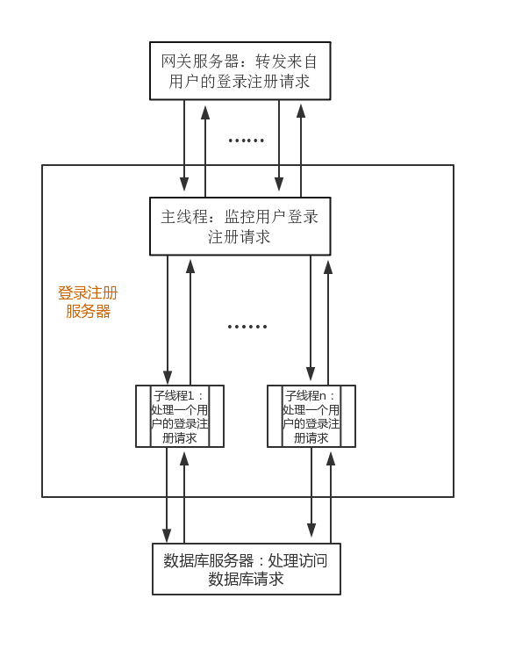
登录注册服务器
登录服务器

Slide 11
05
CHAPTER
数据库服务器

Slide 12
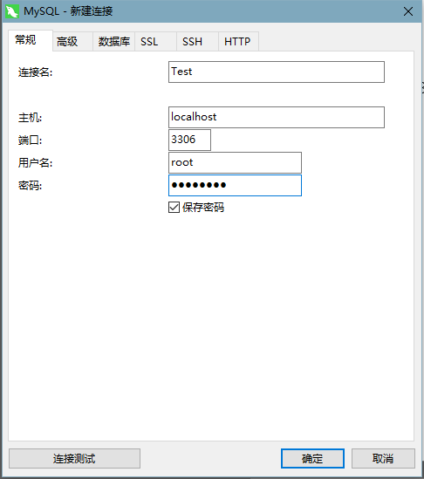
数据库搭建
安装MySQL社区版：设置IP：127.0.0.1，端口：3306，用户名以及密码
安装数据库可视化软件：Navicat Premium
连接到数据库

Slide 13
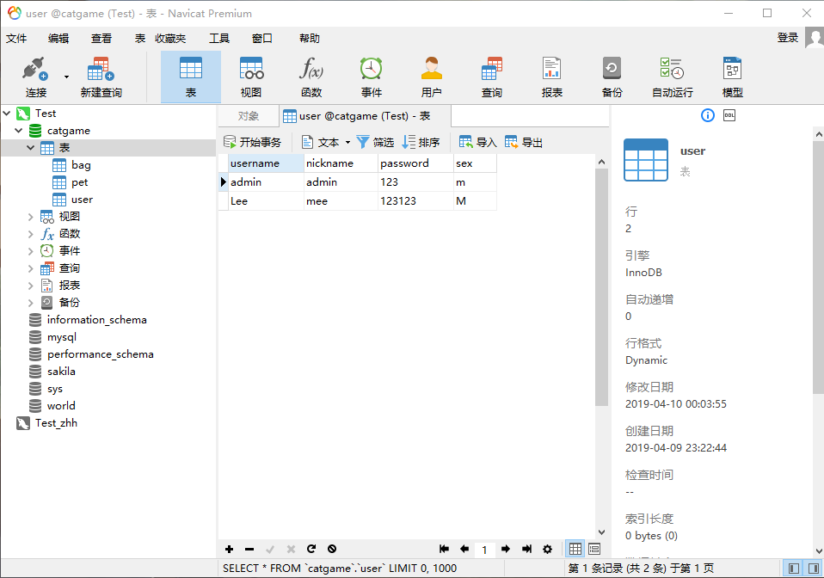
数据库搭建
Navicat Premium连接数据库后的界面：

Slide 14
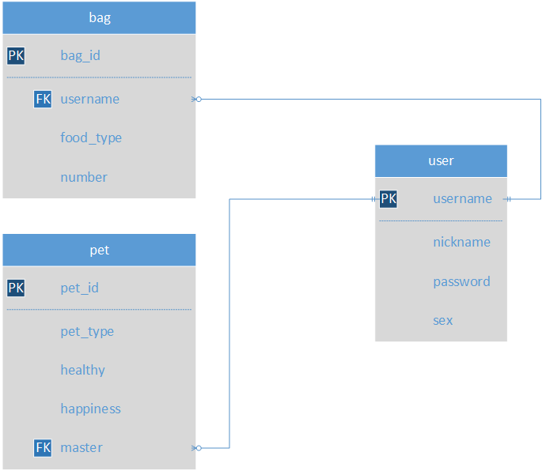
数据库服务器
数据库设计：

Slide 15
数据库服务器
对数据库操作（ Python ）：
连接数据库：cnn = pymysql.connect("localhost","root","password","catgame")
使用SQL语言创建、插入、更新、删除等对数据库操作：
sql_user = """create table IF NOT EXISTS user(
username VARCHAR(25) not null default '',
nickname VARCHAR(15),
password VARCHAR(40),
sex VARCHAR(1),
PRIMARY KEY (`username`))"""

Slide 16
数据库服务器
服务器操作（ Python ）：
绑定本地IP和端口： s.bind(('219.224.***.***', 9999))
处理连接：
while True:
sock, addr = s.accept()
t = threading.Thread(target=tcplink, args=(sock, addr))
t.start()

Slide 17
数据库服务器
tcplink函数：
对接收到的消息处理转为json格式，以该消息的OP字段判断操作
进行相应操作，并返回其所需信息和相应反馈，其中code字段代表其操作结果

Slide 18
任务分工
学号 | 姓名 | 任务
SY1806413 | 吴文韬 | 客户端和主逻辑服务器：
SY1806403 | 陈健军 | 登录注册服务器：多线程处理来自网关服务器的登录注册请求
SY1806417 | 张辉 | 数据库服务器 ：多线程处理来自主逻辑服务器和登录注册服务器的访问数据库请求

Slide 19
感谢聆听，批评指导！

